Slide 1
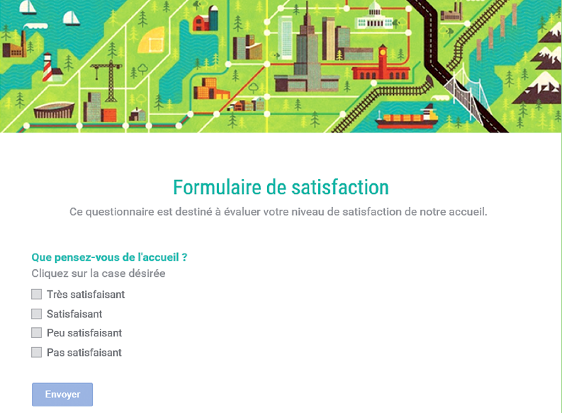
Chap. 9 – Les formulaires
4. Formulaire en ligne (OneDrive ou Google Drive)
OneDrive et Google Drive permettent de créer et d’administrer des formulaires en ligne par mél.
Les réponses alimentent une feuille de calcul qu’il est possible de traiter en ligne ou de récupérer sur Excel en ce qui concerne les formulaires OneDrive.

